Slide 1
Trường ĐH SPKT Hưng Yên
Khoa Công Nghệ Thông Tin
Đồ Án 3
Đề Tài : Giới Thiệu Website Và Đặt Hàng Giày Thể Thao Dotie Shoes
Giáo Viên Hướng Dẫn : Vũ Xuân Thắng
Sinh Viên Thực Hiện : Đồng Văn Công
Lớp : 125201

Slide 2
Nội Dung Thực Hiện :
1 - Mở Đầu
2 – Phân Tích Và Thiết Kế Hệ Thống
3 – Demo Các Chức Năng
4 – Kết Luận Và Phương Hướng Phát Triển

Slide 3
Mở Đầu :
Lý Do Chọn Đề Tài :
Thiết kế web bán hàng chính là lựa chọn tiện ích tuyệt vời cho cả người bán lẫn người mua.Biết được những nhu cầu đó chương trình “ Xây dựng website giới thiệu và đặt hang giày thể thao Dotties Shoes ” được xây dựng trên HTML, CSS, Javascript và áp dụng theo mô hình MVC nhằm đáp ứng cho mọi người tiêu dùng thông qua hệthống Website này họ có thể đặt mua các mặt hàng hay sản phẩm cần thiết.
Vì vậy chương trình này ra đời để giúp người quản lý giải đáp tất cả các vấn đề trên.

Slide 4
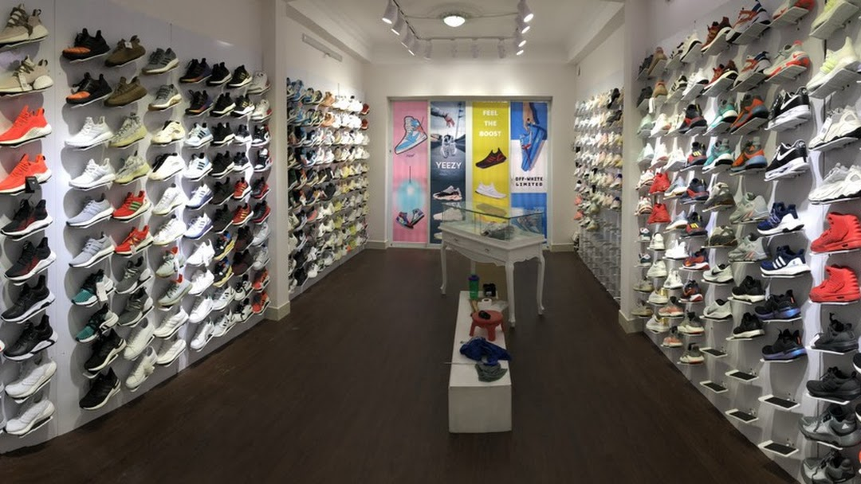
2. Phân tích và thiết kế hệ thống
1- Biểu đồ use-case tổng quát người dùng
2- Biểu đồ use-case tổng quát trang quản trị
3- Biểu đồ lớp thực thể

Slide 5
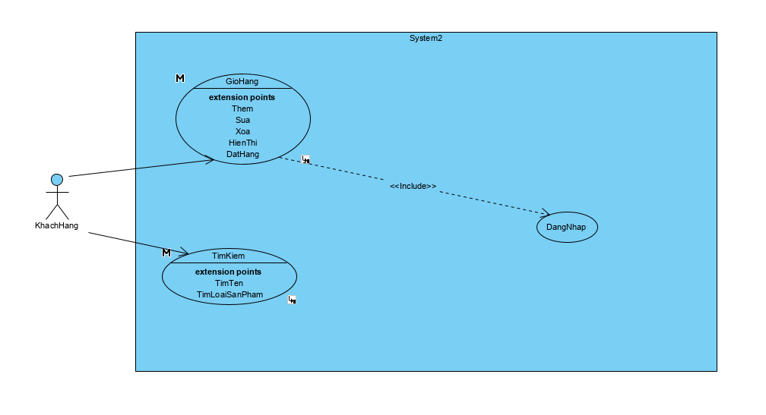
1- Biểu đồ use-case tổng quát trang người dùng

Slide 6
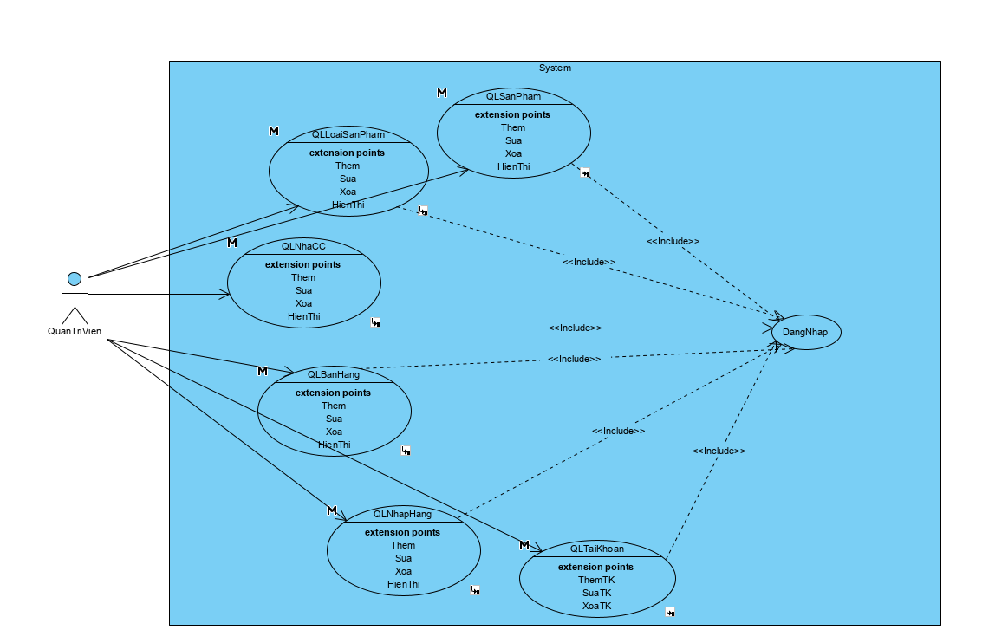
2- Biểu đồ use-case tổng quát trang quản trị

Slide 7
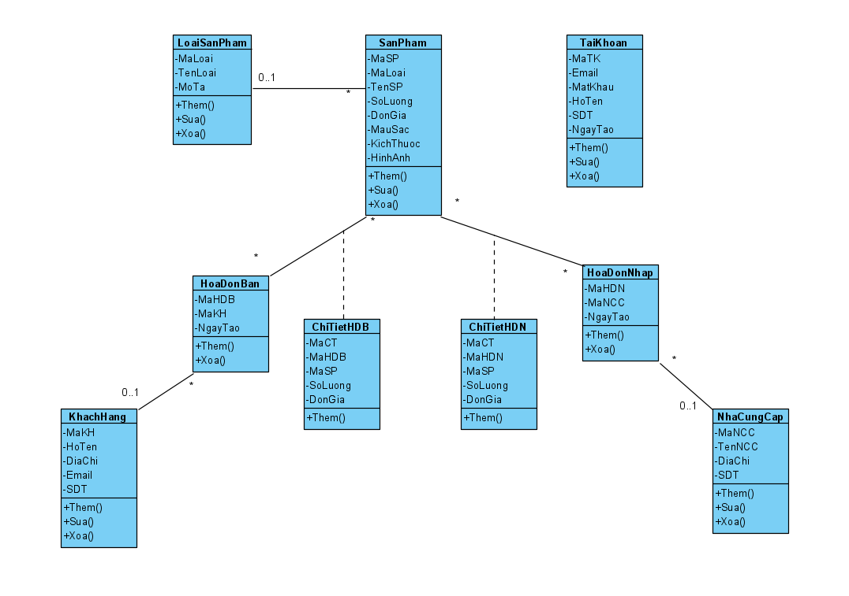
3- Biểu đồ lớp thực thể

Slide 8
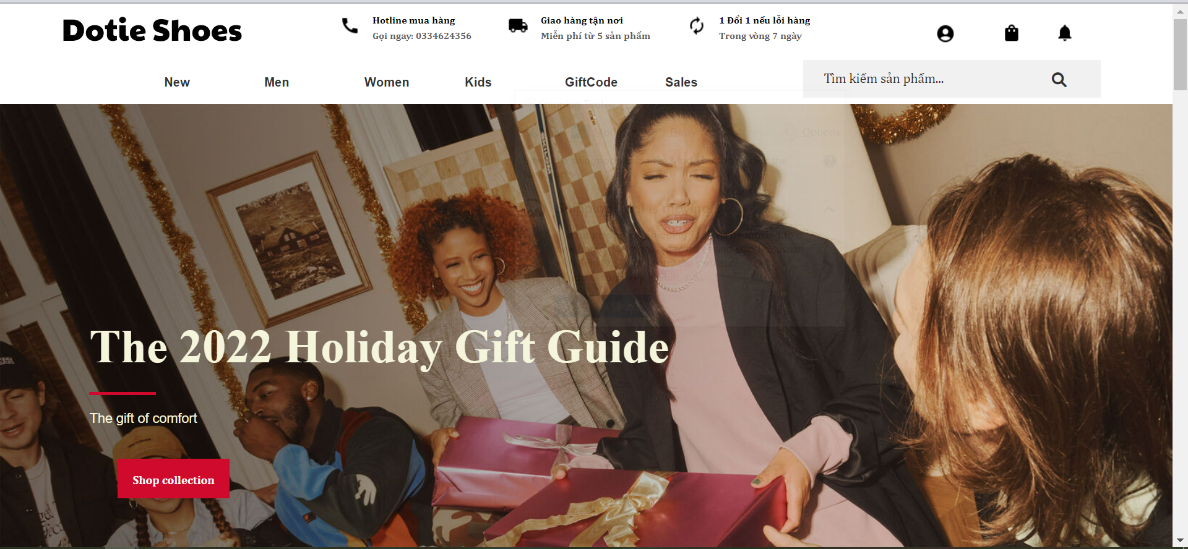
3. Demo Chức Năng
3.1 Giao diện trang chủ

Slide 9
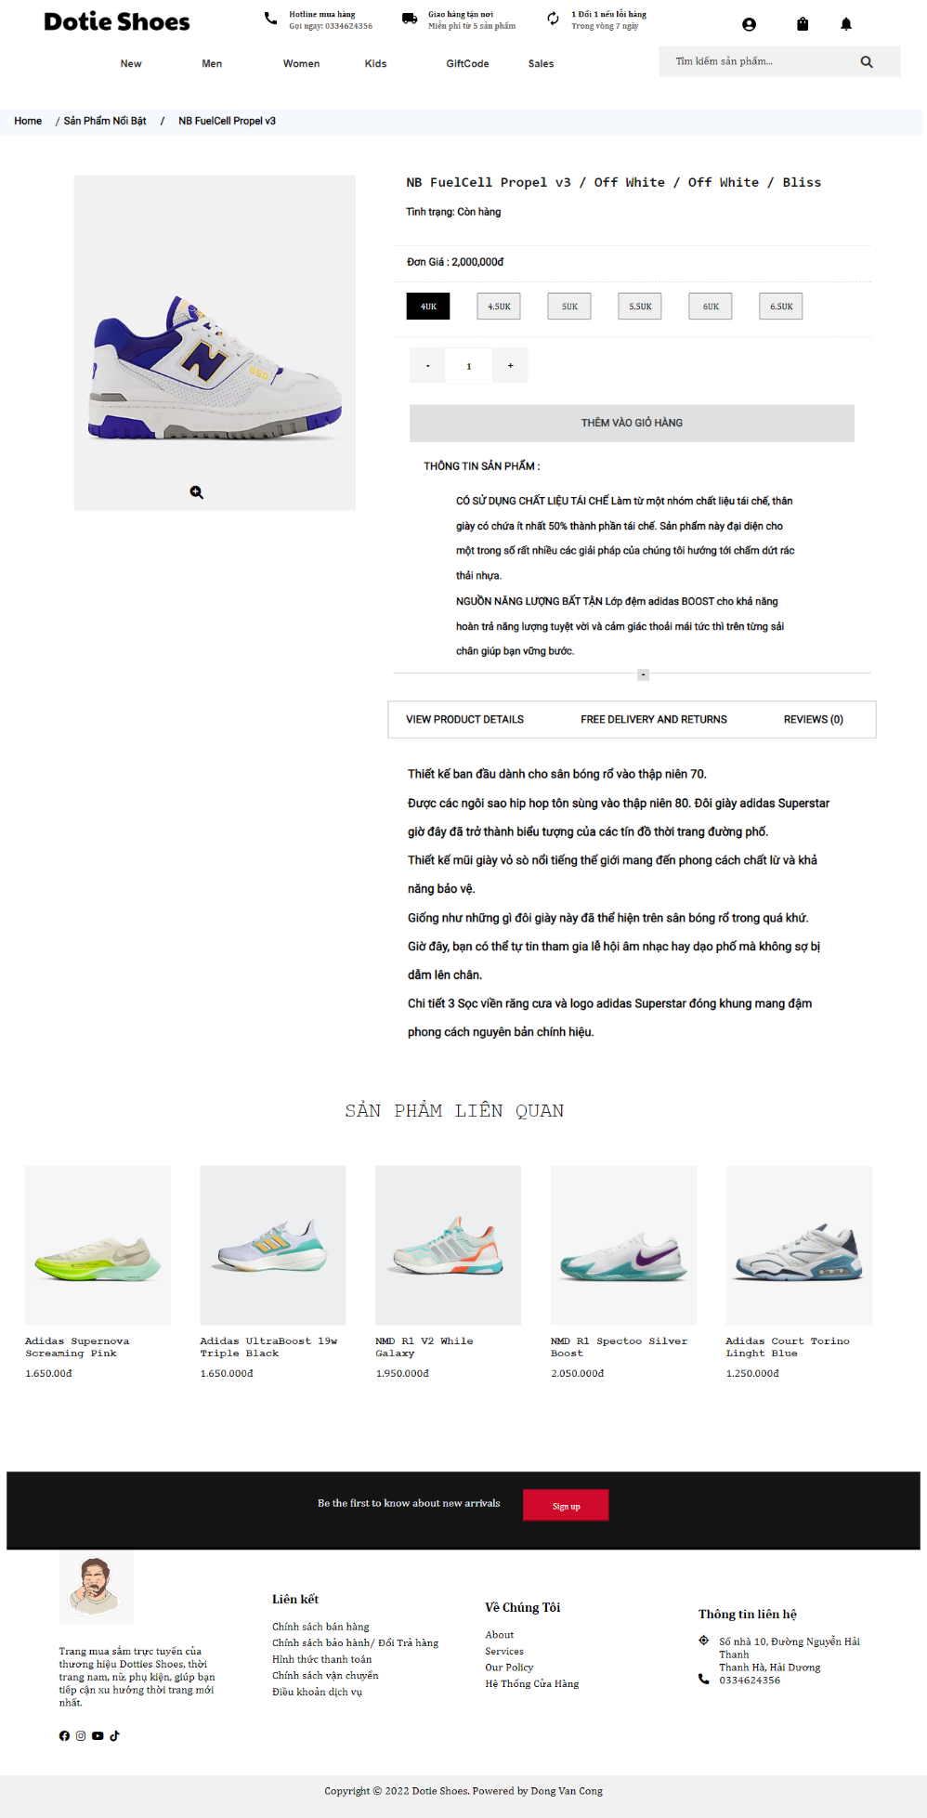
3.2 Giao diện trang chi tiết sản phẩm

Slide 10
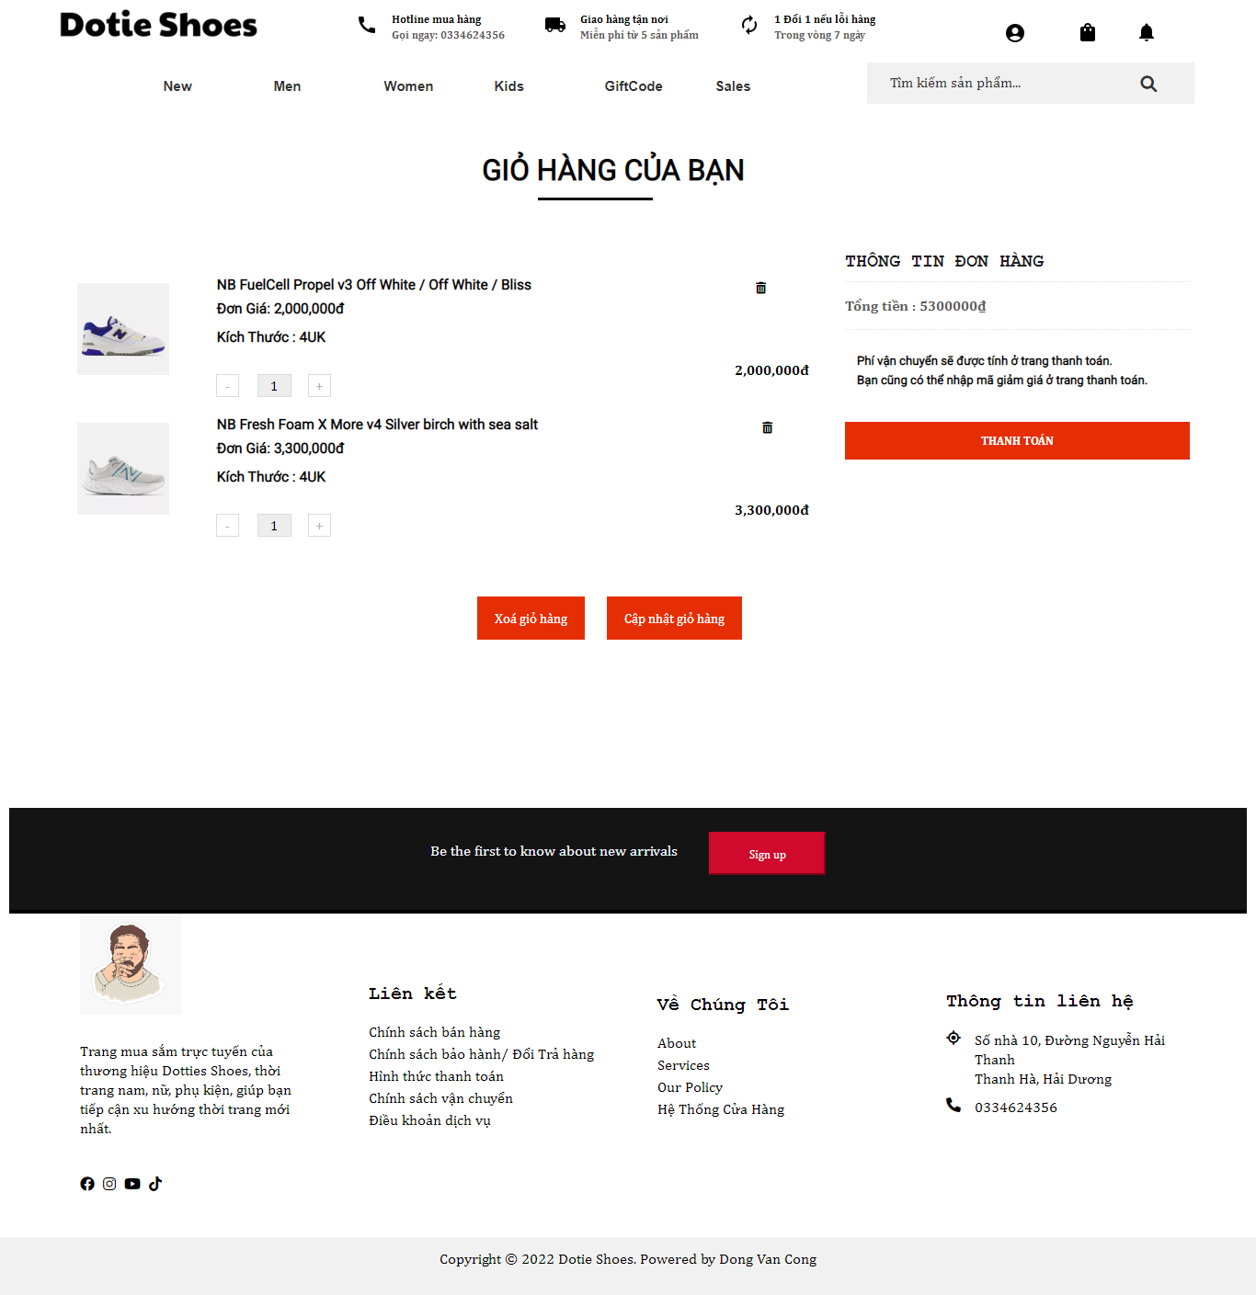
3.3 Giao diện trang giỏ hàng

Slide 11
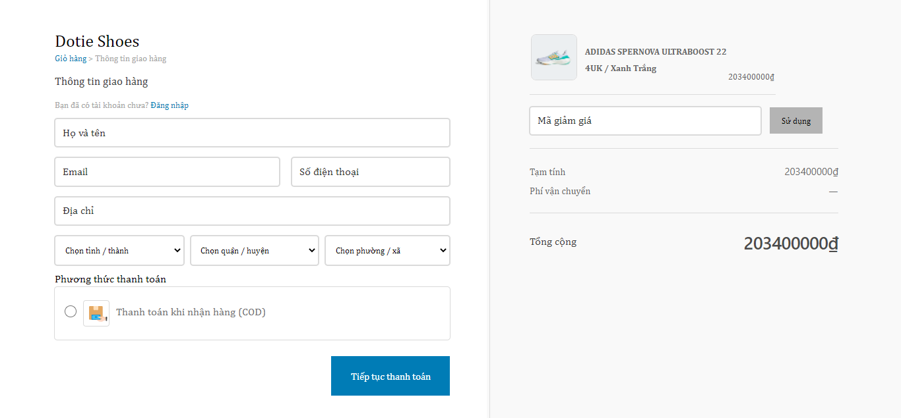
3.4 Giao diện trang thanh toán

Slide 12
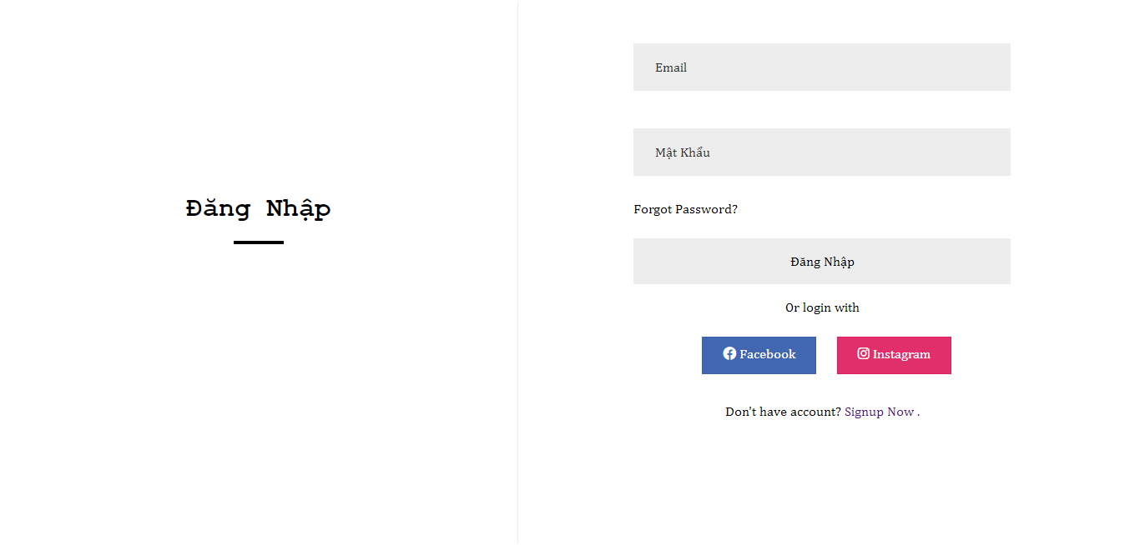
3.5 Giao diện trang đăng nhập

Slide 13
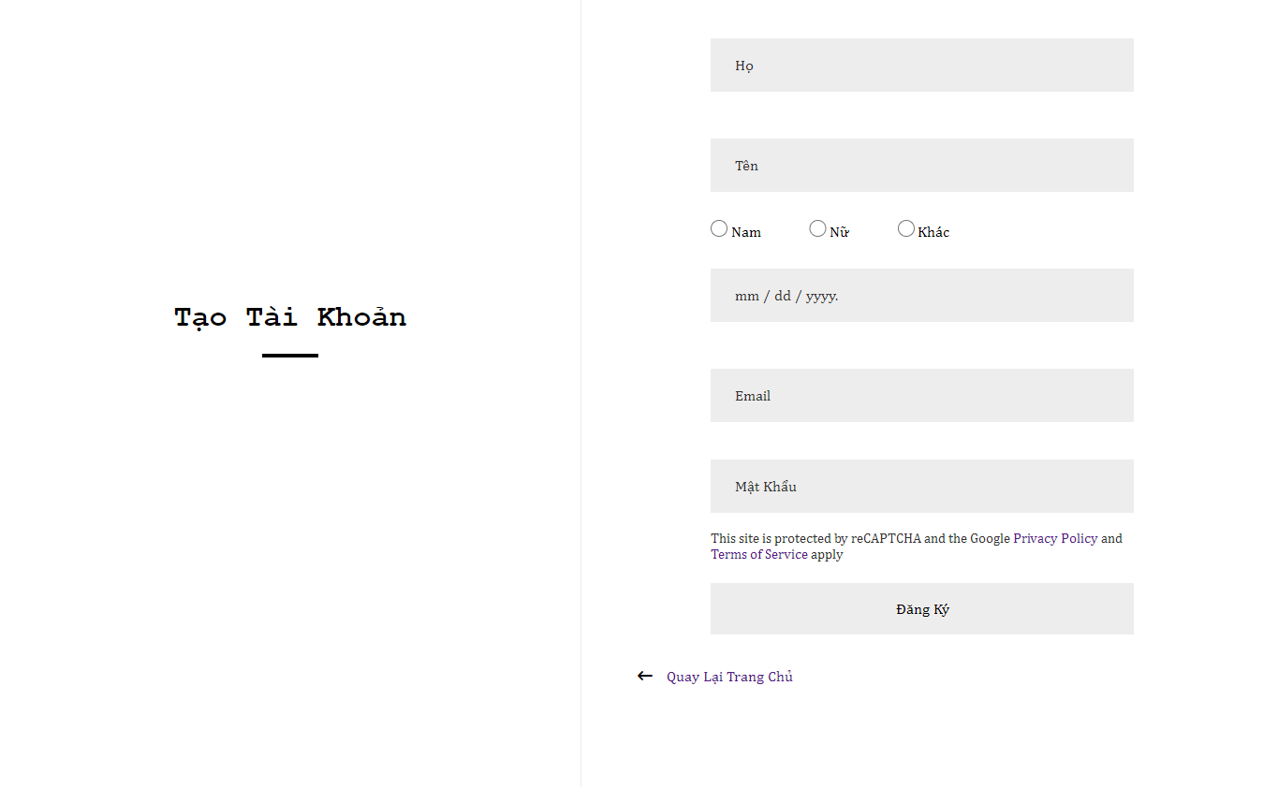
3.6 Giao diện trang đăng ký

Slide 14
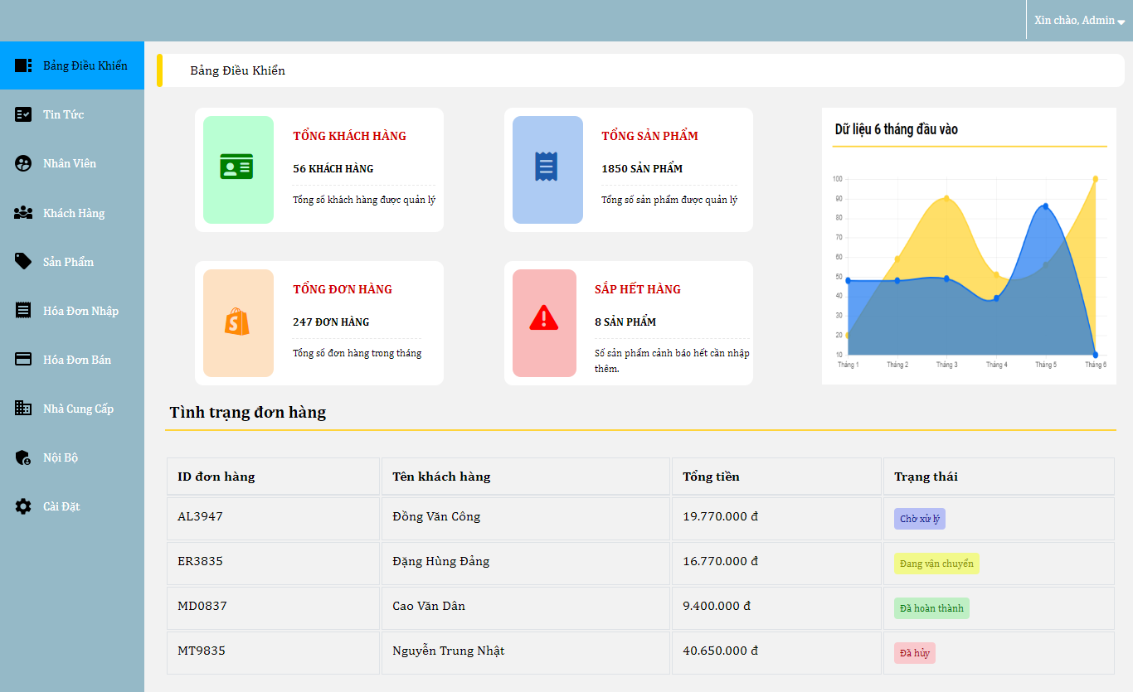
3.7 Giao diện trang quản lý cửa hàng

Slide 15
4. Kết Luận Và Phương Hướng Phát Triển
4.1 - Kết Quả Đạt Được Của Đề Tài :
- Nắm bắt được những kiến thức cơ bản về lập trình web với MVC, HTML và CSS
- Biết vận dụng Javascript vào quá trình để giải quyết
- Xây dựng được website thân thiện, dễ dàng sử dụng cho cửa hàng giày thể thao Dotie Shoes.

Slide 16
4.2 - Hạn Chế Của Đề Tài :
Chương trình quản lý cửa hàng giày thể thao còn chưa tối ưu.
Giao diện chưa được sống động.
Giỏ hàng vẫn còn một số lỗi chưa giải quyết được hết các vấn đề.

Slide 17
Em Xin Cám Ơn Thầy Cô Và Các Bạn Đã Lắng Nghe!!!

